Slide 1
KHỞI ĐỘNG
Trong bài "Thư gửi các học sinh", Bác Hồ muốn nhắc nhở
HS điều gì khi đặt câu hỏi: “Vậy các em nghĩ sao?”
Học sinh có trách nhiệm như thế nào trong công cuộc kiến
thiết đất nước?

Slide 2
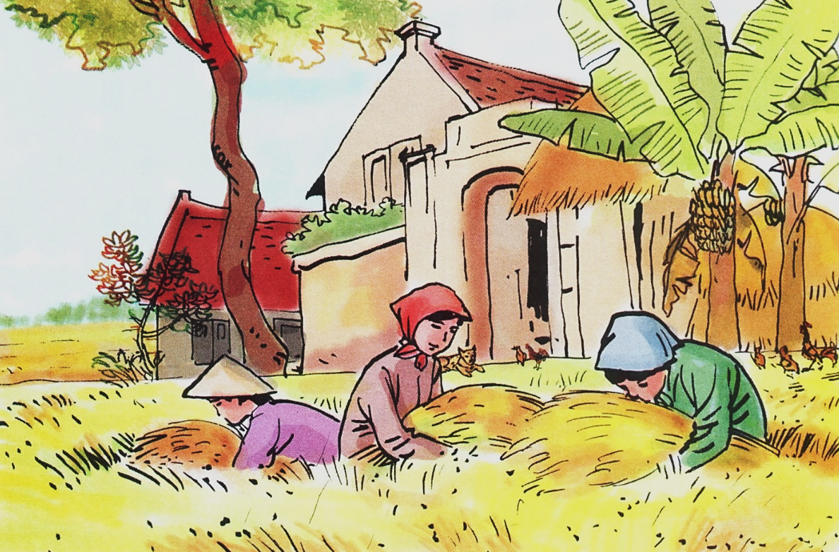
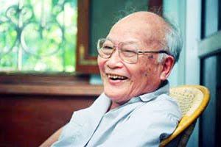
Tô Hoài
(1920 - 2014)
Quang cảnh làng mạc ngày mùa
Notes:
Tô Hoài (1920-2014) quê huyện Thanh Oai, HN. ông nổi tiếng với nhiều tác phẩm văn học , nhất là qua truyện Dế Mèn phiêu lưu ký. Tính đến nay, sau hơn sáu mươi năm lao động nghệ thuật, ông đã có hơn 100 tác phẩm thuộc nhiều thể loại khác nhau: truyện ngắn, truyện dài kỳ, hồi ký, kịch bản phim, tiểu luận và kinh nghiệm sáng tác. Bài Quang cảnh làng mạc ngày mùa

Slide 3
YÊU CẦU CẦN ĐẠT
1
Học sinh đọc trôi chảy, lưu loát, biết đọc diễn cảm bài tập đọc.
2
Nắm được nội dung bài từ đó thêm yêu quê hương, đất nước.

Slide 4

Quang cảnh làng mạc ngày mùa
Mùa đông, giữa ngày mùa, làng quê toàn màu vàng, những màu vàng rất khác nhau.
Có lẽ bắt đầu từ những đêm sương sa thì bóng tối đã hơi cứng và sáng ngày ra thì trông thấy màu trời có vàng hơn thường khi màu lúa chín dưới đồng vàng xuộm lại. Nắng nhạt ngả màu vàng hoe. Trong vườn lắc lư những chùm quả xoan vàng lịm không trông thấy cuống, như những chuỗi tràng hạt treo lơ lửng. Từng chiếc lá mít vàng ối. Tàu đu đủ, chiếc lá sắn héo lại mở ra cánh vàng tươi. Buồng chuối đốm quả chín vàng. Những tàu lá chuối vàng ối xoã xuống như những đuôi áo, vạt áo. Nắng vườn chuối đương có gió lần với lá vàng như những vạt áo nắng. Dưới sân, rơm và thóc vàng giòn. Quanh đó, con gà, con chó cũng vàng mượt. Mái nhà phủ một màu rơm vàng mới. Lác đác cây lụi có mấy chiếc lá đỏ. Qua khe giậu, ló ra mấy quả ớt đỏ chói. Tất cả đượm một màu vàng trù phủ, đầm ấm lạ lùng. Không còn có cảm giác héo tàn, hanh hao lúc sắp bước vào mùa đông. Hơi thở của đất trời, mặt nước thơm thơm, nhè nhẹ. Ngày không nắng, không mưa, hồ như ai tưởng đến ngày hay đêm, mà người ta chỉ mải miết gặt, kéo đá, cắt rạ, chia thóc hợp tác xã. Ai cũng vậy, cứ buông bát đũa lại đi ngay, cứ trở dậy là ra đồng ngay.

Slide 5

Bài văn chia làm mấy đoạn? Đó là đoạn nào?
+ Đoạn 1 : Câu mở đầu
+ Đoạn 2 : Tiếp theo đến treo lơ lửng.
+ Đoạn 3 : Tiếp theo đến đỏ chói.
+ Đoạn 4 : Phần còn lại.

Slide 6
Quang cảnh làng mạc ngày mùa
Mùa đông, giữa ngày mùa, làng quê toàn màu vàng, những màu vàng rất khác nhau.
Có lẽ bắt đầu từ những đêm sương sa thì bóng tối đã hơi cứng và sáng ngày ra thì trông thấy màu trời có vàng hơn thường khi màu lúa chín dưới đồng vàng xuộm lại. Nắng nhạt ngả màu vàng hoe. Trong vườn lắc lư những chùm quả xoan vàng lịm không trông thấy cuống, như những chuỗi tràng hạt treo lơ lửng. Từng chiếc lá mít vàng ối. Tàu đu đủ, chiếc lá sắn héo lại mở ra cánh vàng tươi. Buồng chuối đốm quả chín vàng. Những tàu lá chuối vàng ối xoã xuống như những đuôi áo, vạt áo. Nắng vườn chuối đương có gió lần với lá vàng như những vạt áo nắng. Dưới sân, rơm và thóc vàng giòn. Quanh đó, con gà, con chó cũng vàng mượt. Mái nhà phủ một màu rơm vàng mới. Lác đác cây lụi có mấy chiếc lá đỏ. Qua khe giậu, ló ra mấy quả ớt đỏ chói. Tất cả đượm một màu vàng trù phủ, đầm ấm lạ lùng. Không còn có cảm giác héo tàn, hanh hao lúc sắp bước vào mùa đông. Hơi thở của đất trời, mặt nước thơm thơm, nhè nhẹ. Ngày không nắng, không mưa, hồ như ai tưởng đến ngày hay đêm, mà người ta chỉ mải miết gặt, kéo đá, cắt rạ, chia thóc hợp tác xã. Ai cũng vậy, cứ buông bát đũa lại đi ngay, cứ trở dậy là ra đồng ngay.
Notes:
YC 4 HS đọc nối tiếp

Slide 7
Nêu cách ngắt câu văn dài sau?
Có lẽ bắt đầu từ những đêm sương sa thì bóng tối đã hơi cứng và sáng ngày ra thì trông thấy màu trời có vàng hơn thường khi màu lúa chín dưới đồng vàng xuộm lại.
Notes:
HS TL.
GV chốt đáp án bấm kết quả.
YC Hs đọc

Slide 8
Quang cảnh làng mạc ngày mùa
Mùa đông, giữa ngày mùa, làng quê toàn màu vàng, những màu vàng rất khác nhau.
Có lẽ bắt đầu từ những đêm sương sa thì bóng tối đã hơi cứng và sáng ngày ra thì trông thấy màu trời có vàng hơn thường khi màu lúa chín dưới đồng vàng xuộm lại. Nắng nhạt ngả màu vàng hoe. Trong vườn lắc lư những chùm quả xoan vàng lịm không trông thấy cuống, như những chuỗi tràng hạt treo lơ lửng. Từng chiếc lá mít vàng ối. Tàu đu đủ, chiếc lá sắn héo lại mở ra cánh vàng tươi. Buồng chuối đốm quả chín vàng. Những tàu lá chuối vàng ối xoã xuống như những đuôi áo, vạt áo. Nắng vườn chuối đương có gió lần với lá vàng như những vạt áo nắng. Dưới sân, rơm và thóc vàng giòn. Quanh đó, con gà, con chó cũng vàng mượt. Mái nhà phủ một màu rơm vàng mới. Lác đác cây lụi có mấy chiếc lá đỏ. Qua khe giậu, ló ra mấy quả ớt đỏ chói. Tất cả đượm một màu vàng trù phủ, đầm ấm lạ lùng. Không còn có cảm giác héo tàn, hanh hao lúc sắp bước vào mùa đông. Hơi thở của đất trời, mặt nước thơm thơm, nhè nhẹ. Ngày không nắng, không mưa, hồ như ai tưởng đến ngày hay đêm, mà người ta chỉ mải miết gặt, kéo đá, cắt rạ, chia thóc hợp tác xã. Ai cũng vậy, cứ buông bát đũa lại đi ngay, cứ trở dậy là ra đồng ngay.
Notes:
HS luyện đọc lần 2.

Slide 9
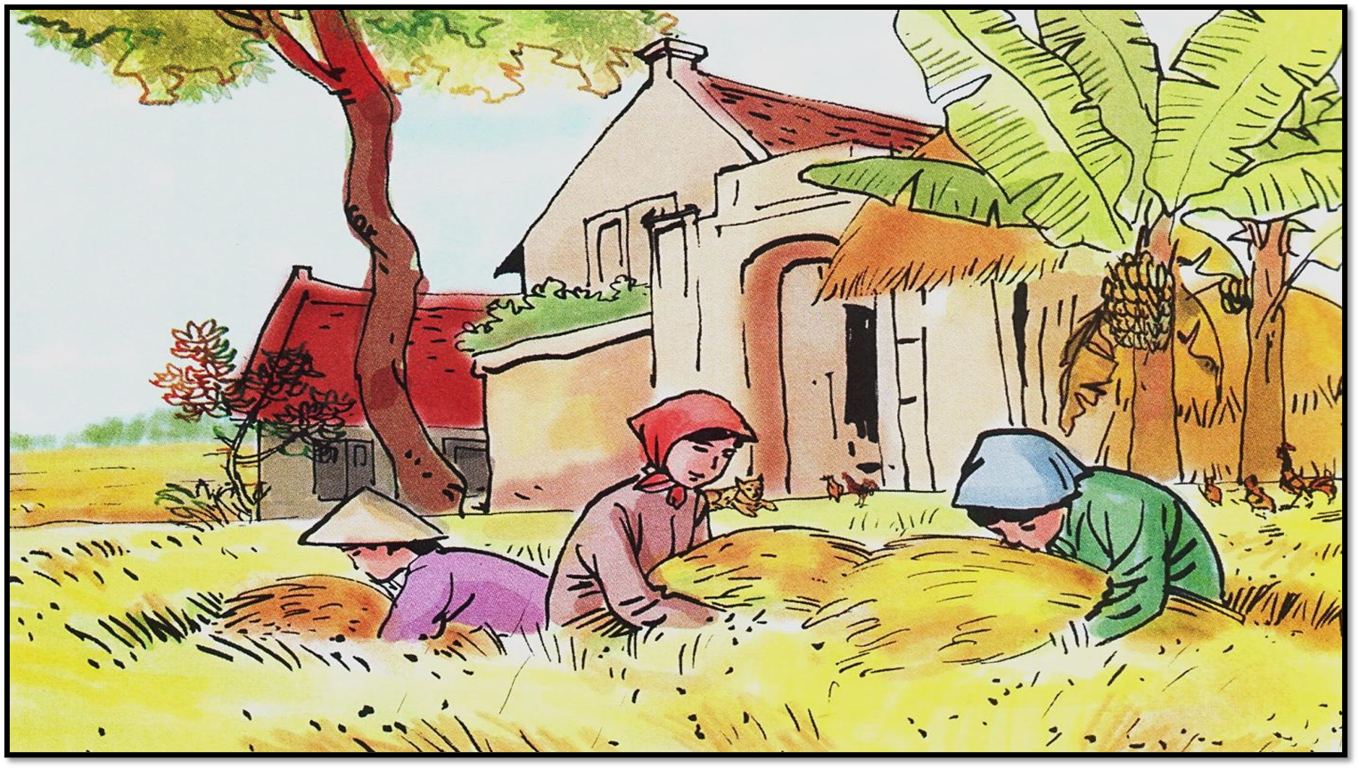
Đoạn 1:
Mùa đông, giữa ngày mùa, làng quê toàn màu vàng, những màu vàng rất khác nhau.
Đọc thầm đoạn 1 em hãy cho biết tác giả giới thiệu điều gì?
Ý 1: Màu sắc bao trùm lên làng quê ngày mùa là màu vàng.
Nêu ý đoạn 1?
Notes:
Câu 1: Tác giả giới thiệu về thời gian, địa điểm và quang cảnh chung của làng quê vào ngày mùa có rất nhiều màu vàng khác nhau.
Nêu ý đoạn 1: Ý 1: Màu sắc bao trùm lên làng quê ngày mùa là màu vàng.

Slide 10
Đoạn 1:
Mùa đông, giữa ngày mùa, làng quê toàn màu vàng, những màu vàng rất khác nhau.
Đọc thầm đoạn 1 em hãy cho biết tác giả giới thiệu điều gì?
Ý 1: Màu sắc bao trùm lên làng quê ngày mùa là màu vàng.
Nêu ý đoạn 1?
Notes:
Câu 1: Tác giả giới thiệu về thời gian, địa điểm và quang cảnh chung của làng quê vào ngày mùa có rất nhiều màu vàng khác nhau.
Nêu ý đoạn 1: Ý 1: Màu sắc bao trùm lên làng quê ngày mùa là màu vàng.

Slide 11
Kể tên những sự vật trong bài có màu vàng và từ chỉ màu vàng đó.
Notes:
Cho Hs kể nối tiếp mỗi HS sự vật và màu vàng tương ứng.

Slide 12
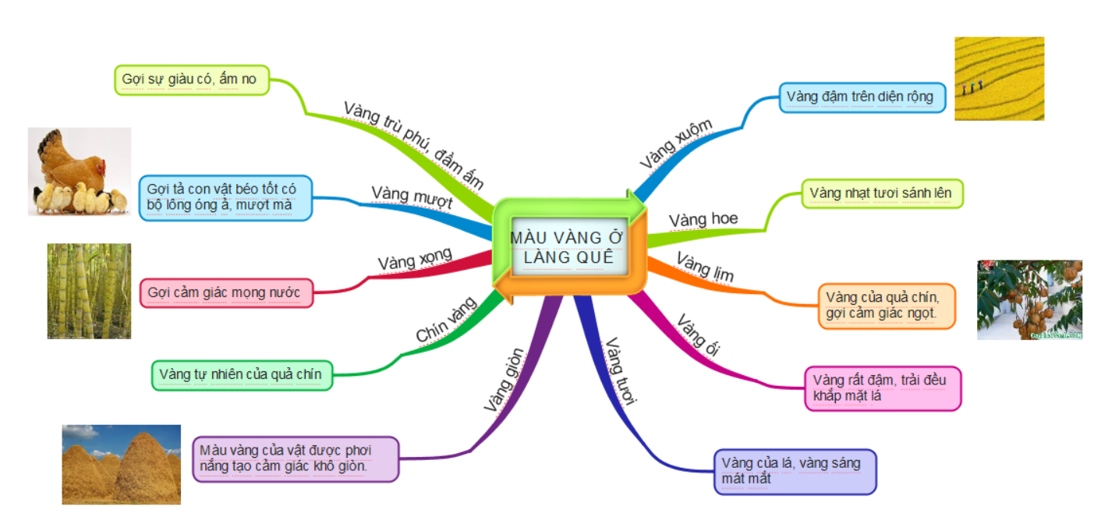
Notes:
Yêu cầu Hs chọn 1 từ đặt câu.

Slide 13
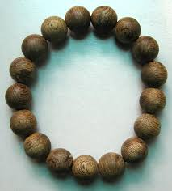
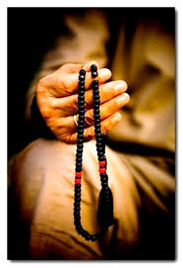
Notes:
Em biết đây là cái gì không? ( chuỗi tràng hạt bồ đề)
Em biết chuỗi tràng hạt bồ đề thường làm gì? là một vật dụng đeo tay được xâu từ những hạt bồ đề có đục một lỗ nhỏ ở giữa.
Vòng hạt bồ đề là món pháp bảo quý giá của đạo Phật, chuyên được dùng cho nghi thức tụng niệm hoặc cầu nguyện.

Slide 14
Đoạn 2,3 tác giả cho người đọc thấy vẻ đẹp gì của làng quê vào ngày mùa?
Ý 2: Những màu vàng cụ thể của cảnh vật trong bức tranh làng quê.
Nêu ý đoạn 2?
Notes:
Qua đoạn 2 và 3 tác giả cho thấy bức tranh thiên nhiên tuyệt đẹp của làng quê vào ngày mùa, tất cả đượm một màu vàng trù phú, đầm ấm.

Slide 15
Những chi tiết nào nói về thời tiết làm cho bức tranh làng quê thêm đẹp và sinh động ?
Những chi tiết nào nói về con người làm cho bức tranh làng quê thêm đẹp và sinh động ?

Slide 16
Qua phần tìm hiểu vừa rồi tác giả nói đến sự vật nào làm cho cảnh vật thêm đẹp?
Ý 3: Thời tiết và con người làm cho bức tranh làng quê thêm đẹp.

Slide 17
Bài văn thể hiện tình cảm gì của tác giả đối với quê hương ?

Slide 18
Qua bài văn, em có nhận xét gì về phong cảnh ở làng quê Việt Nam ? Em sẽ làm gì để phong cảnh làng quê thêm tươi đẹp ?
Bức tranh làng quê ngày mùa nói lên điều gì ?

Slide 19
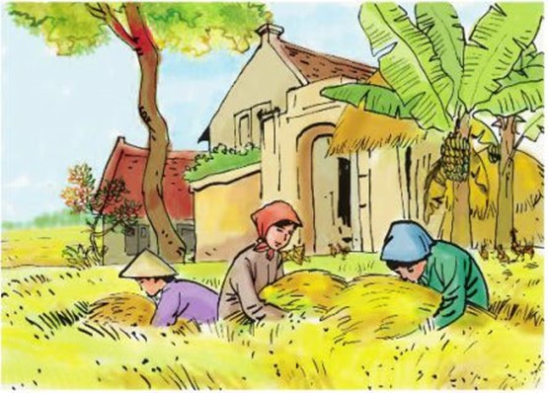
Màu sắc bao trùm lên làng quê ngày mùa là màu vàng.
1
Những màu vàng cụ thể của cảnh vật trong bức tranh làng quê.
2
Thời tiết và con người làm cho bức tranh làng quê thêm đẹp.
3
Notes:
Dựa vào dán ý bài nêu nội dung chính của bài?

Slide 20
Nội dung
Bức tranh làng quê vào ngày mùa thật đẹp, sinh động và trù phú, qua đó thể hiện tình yêu tha thiết của tác giả đối với quê hương.

Slide 21
Luyện đọc diễn cảm
Dựa vào nội dung bài, nêu giọng đọc của bài?
Giọng tả chậm rãi, dàn trải, dịu dàng, nhấn giọng những từ ngữ tả những màu vàng rất khác nhau của cảnh vật.

Slide 22
Từng chiếc lá mít vàng ối. Tàu đu đủ, chiếc lá sắn héo lại mở năm cánh vàng tươi. Buồng chuối đốm quả chín vàng. Những tàu lá chuối vàng ối xoã xuống như những đuôi áo, vạt áo. Nắng vườn chuối đương có gió lẫn với lá vàng như những vạt áo nắng, đuôi áo nắng, vẫy vẫy. Bụi mía vàng xọng, đốt ngầu phấn trắng. Dưới sân, rơm và thóc vàng giòn. Quanh đó, con gà, con chó cũng vàng mượt. Mái nhà phủ một màu rơm vàng mới. Lác đác cây lụi có mấy chiếc lá đỏ. Qua khe dậu, ló ra mấy quả ớt đỏ chói.

Slide 23
Từng chiếc lá mít vàng ối. Tàu đu đủ, chiếc lá sắn héo lại mở năm cánh vàng tươi. Buồng chuối đốm quả chín vàng. Những tàu lá chuối vàng ối xoã xuống như những đuôi áo, vạt áo. Nắng vườn chuối đương có gió lẫn với lá vàng như những vạt áo nắng, đuôi áo nắng, vẫy vẫy. Bụi mía vàng xọng, đốt ngầu phấn trắng. Dưới sân, rơm và thóc vàng giòn. Quanh đó, con gà, con chó cũng vàng mượt. Mái nhà phủ một màu rơm vàng mới. Lác đác cây lụi có mấy chiếc lá đỏ. Qua khe dậu, ló ra mấy quả ớt đỏ chói.

Slide 24
Thi đọc diễn cảm
Notes:
GV tổ chức Hs thi và bình chọn HS có giọng đọc tốt

Slide 25
Hoạt động tiếp nối
Chuẩn bị bài : Nghìn năm văn hiến
Tìm hiểu về Văn Miếu – Quốc Tử Giám

